Slide 1
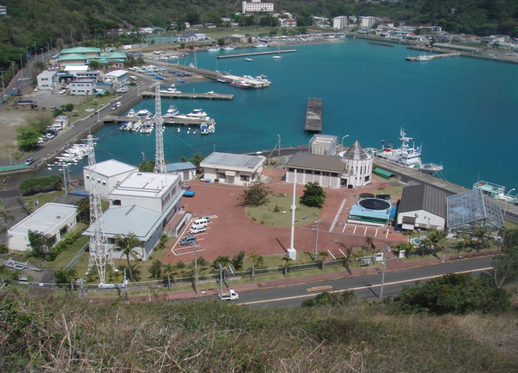
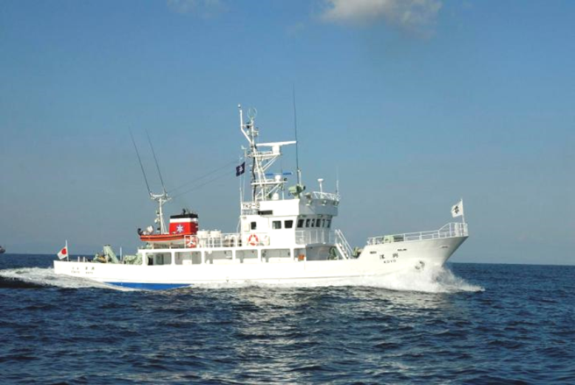
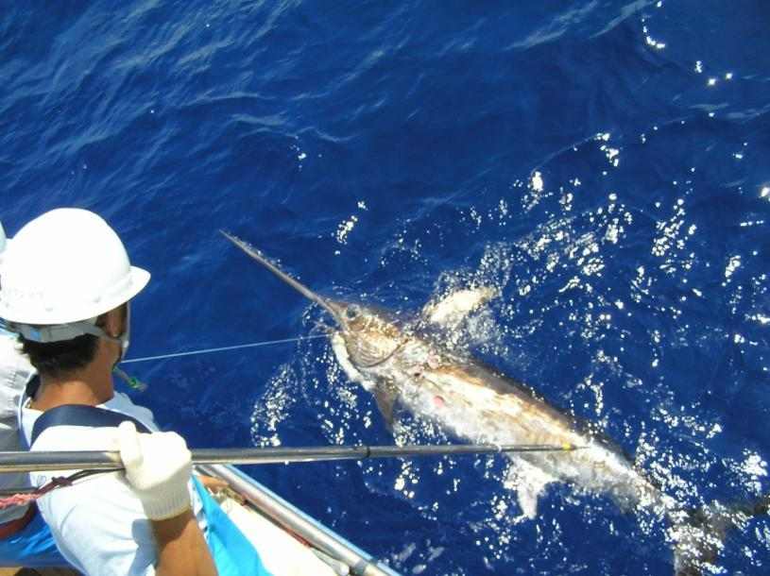
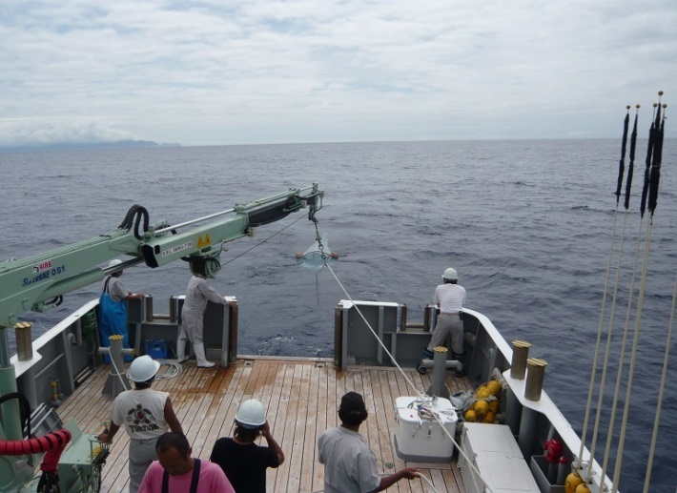
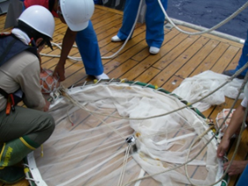
小笠原水産センターの役割と漁業調査指導船の業務
小笠原海域（小笠原群島～沖ノ鳥島）の水産資源や海洋環境に関する調査研究、普及・指導業務を行い、漁業者や都民の生活を支援することが小笠原水産センターの役割です。
所管 | 施設名 | 所在地 | 漁業調査指導船「興洋」の概要
 |  |  | トン数 | 馬力 | 乗組員
小笠原支庁 （東京都総務局） | 小笠原水産センター | 小笠原村父島 | 87 | 1,400 | 9
小笠原水産センター全景
東京都漁業調査指導船「興洋」
メカジキの生態調査
プランクトンの分布調査

Slide 2
漁業調査指導船の業務と海技職の勤務について
(1)漁業調査指導船の主な業務
①海洋環境（水温・塩分・潮流など）の監視
②試験研究の材料となるデータ・サンプルの収集など
③漁業取締り
(2)海技職の仕事
①船舶の運航（操縦、甲板作業、機関の保守管理など）
②漁労・観測業務（魚類やプランクトンの採集、調査に必要な計器や機械の操作など）
③乗組員の食事を作る厨房作業
(3)海技職の勤務
◆漁業調査指導船の運航形態は、基本的に朝、港を出て夕方に仕事を終えて港に戻る日
帰り航海ですが、調査内容によって、早朝に出港することや10日程度の長期航海になる
こともあり、その間は船の中で寝泊まりすることになります。休暇等は一般の東京都職員
と同一条件です。
初任給・休暇・福利厚生
(1)初任給
１９１，６００円 程度
◆給料月額に特地勤務手当、地域手当を加算したものです（令和３年４月１日現在）。
◆職歴等がある場合は一定の基準により加算されることがあります。
◆上記のほか、準特地勤務手当、扶養手当、期末・勤勉手当等が支給されます。
(2)休暇
◆休暇制度は、1年間に20日（4月1日採用の場合は15日）付与される年次有給休暇をはじ
めとして、妊娠・出産・育児に関係する休暇、慶弔休暇、夏季休暇、介護休暇、ボランテ
ィア休暇、長期勤続休暇などがあります。また、育児に関する休業制度も整備されてい
ます。 ※休暇制度は変更となる場合があります。
(3)健康管理
◆定期健康診断をはじめとする各種健診や保健指導、健康相談等を実施しているほか、
専門員による職員の心の健康づくりの支援を行っています。
(4)職員住宅
◆島しょ地域には職員住宅が設置されています。
(5)その他
◆共済組合と職員互助組合（（一財）東京都人材支援事業団）で職員の福利厚生を実施し
ています。共済組合では、医療保険、年金業務の他、福祉事業として施設の運営などを
行っています。人材支援事業団では、団体定期保険・損害保険の取り扱いや、「自己啓
発」「旅行」「育児・介護施設利用」等の各種助成、貸付、給付（祝金・見舞金等）などの
各事業を実施し、会員の生活をサポートしています。

